Slide 1
শুভেচ্ছা/ স্বাগতম

Slide 2
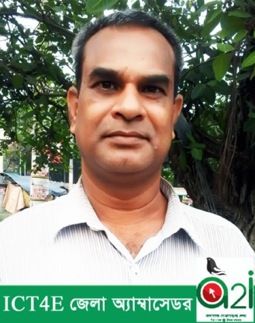
শিক্ষক পরিচিতি
পরিচয়
ছবি
মোঃ ওবায়দুর রহমান
প্রভাষক
তথ্য ও যোগাযোগ প্রযুক্তি
বসন্তকেদার ডিগ্রী কলেজ
মোহনপুর, রাজশাহী।
আজীবন সদস্য বাংলাদেশ কম্পিউটার সোসাইটি, ঢাকা
জেলা এ্যম্বাসেডর A2i শিক্ষা মন্ত্রাণালয়
mdorhelal@gmail.com
01770144076 , 01961326237

Slide 3
পাঠ পরিচিতি
শ্রেনীঃ একাদশ/ দ্বাদশ রিভিশন
তথ্য ও যোগাযোগ প্রযুক্তি বিভাগ
তারিখঃ ২০/১১/২০২০

Slide 4
এসো বন্ধুরা আইসিটি শব্দ ভান্ডার নিয়ে আমার একটি ভিডিও ক্লাস দেখ
https://youtu.be/QDAwthsRQ0Y

Slide 5
আইসিটি তথ্য ভান্ডার হতে শব্দ নিয়ে খেলতে খেলতে শেখা
VHLL & VHS=
V= VERY
H= HIGH
L= LEVEL
L= LANGUAGE
&
V= VIDEO
H= HOME
S= SYSTEM

Slide 6
ধন্যবাদ

